Slide 1


Неофициальное руководство по блокам SPIKE Prime
PrimeLessons.org
Текст описания в Меню справки SPIKE Prime, с необходимыми изменениями. Справка по некоторым блокам отсутствует в программном обеспечении. Текст по другим в Справке не соответствует блоку в действительности.
Чтобы загрузить дополнительные программные блоки, нажмите на символ с блоками и знак плюс в левой нижней части приложения SPIKE Prime и добавьте Расширения.

Slide 2
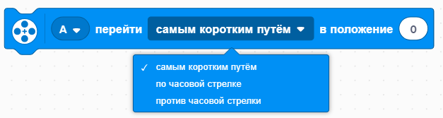



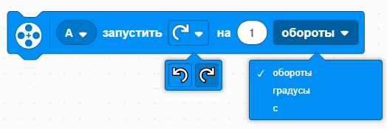
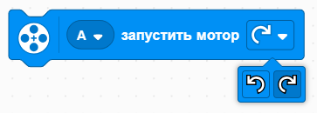

БЛОКИ МОТОРОВ
primelessons.org
Запустить мотор с определенной длительностью: Этот блок позволяет запустить мотор(ы) по часовой стрелке или против часовой стрелки на определённое количество оборотов, секунд или градусов. (Скорость по умолчанию: 75%, обнаружение пробуксовки включено).
Перевести мотор в положение: Устанавливает мотор(ы) в указанное положение. Мотор может вращаться по часовой стрелки, против часовой стрелки или использовать самый короткий путь для перехода в заданное положение (0-360). (Скорость по умолчанию: 75%, обнаружение пробуксовки включено).
Запустить мотор: Бессрочно включает вращение мотора(ов) по часовой стрелки или против часовой стрелки. (Скорость по умолчанию: 75%, обнаружение пробуксовки включено).
Остановить мотор: Останавливает мотор(ы). Мотор быстро замедляет движение до полной остановки.
Задать скорость мотора: Устанавливает скорость мотора(ов) (-100 и 100). При отрицательных значениях мотор вращается в обратном направлении.
Положение мотора: Показывает текущее положение мотора (0-359).
Скорость мотора: Показывает текущую скорость мотора (-100-100).

Slide 3




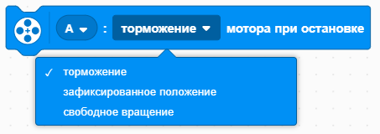
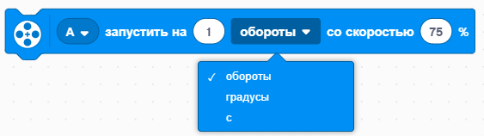



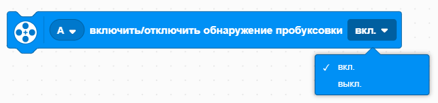
ЕЩЕ БЛОКИ МОТОРОВ
primelessons.org
Вы должны будете добавить эти блоки, используя Расширения.
Запустить мотор с определенной скоростью на определённое время: Запускает мотор(ы) по часовой стрелке или против на заданное количество оборотов, секунд или градусов со скоростью (в процентах или оборотах). Обнаружение пробуксовки включено.
Запустить мотор с определенной скоростью: Запускает мотор(ы) по часовой стрелке или против со скоростью (в процентах или оборотах). Обнаружение пробуксовки включено.
Перейти к относительному положению на скорости: Переводит мотор(ы) к относительному положению на указанной скорости (%). Обнаружение пробуксовки включено.
Установить число градусов поворота вала мотора равным 0: Устанавливает число градусов поворота вала мотора(ов) равным заданному значению. «0» сбрасывает измеренное число градусов.
Число градусов поворота вала мотора: Возвращает число градусов, на которое повернулся определенный мотор с момента запуска или сброса на 0.
Запустить мотор с мощностью: Запускает мотор(ы) с определенной мощностью. Обнаружение пробуксовки включено.
Мощность мотора: Возвращает текущий уровень мощности (в процентах) для указанного мотора.
Остановить мотор и дать ему возможность свободно вращаться: Определяет метод остановки мотора. Торможение (мощность мотора используется для торможения). Зафиксированное положение (используется мощность для торможения и фиксации мотора). Свободное вращение (для остановки прекращается подача мощности).
Включить / отключить обнаружение пробуксовки: Позволяет отключить обнаружение пробуксовки. Если обнаружения отключено, моторы продолжают попытки выполнить команду даже в случаях их физической остановки.
Работа мотора прервана? Возвращает значение «истина», если работа мотора была прервана или произошла пробуксовка.

Slide 4
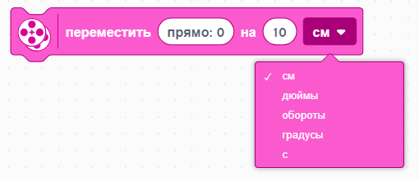
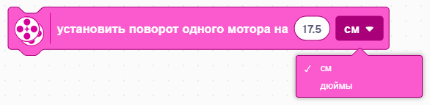


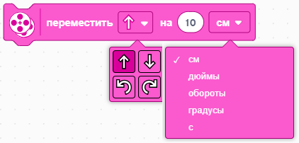


БЛОКИ ДВИЖЕНИЯ
primelessons.org
Блоки движения синхронизируют моторы. Их должно быть два одного типа.
Переместить на определение расстояние или время: Перемещает вперед или назад в соответствии с указанным количеством сантиметров, дюймов, секунд, градусов или оборотов. Расстояние в сантиметрах или дюймах зависит от того, какую конструкцию вы используете.
Перемещение с рулевым управлением в течении заданного времени: Перемещает вперед, назад, влево или вправо с указанным количеством сантиметров, дюймов, секунд, градусов или оборотов. Влево (-100), Вправо (100), Прямо (0).
Начать движение с рулевым управлением: Начинает перемещение вперед. Влево (-100), Вправо (100), Прямо (0).
Остановить движение: Останавливает движение.
Установить скорость движения: Устанавливает максимальную скорость движения моторов (-100 и 100).
Установить моторы для движения: Определяет какие два мотора используются для движения.
Установить обороты мотора 1 по расстоянию: Определяет одно вращение мотора в сантиметрах или дюймах.

Slide 5

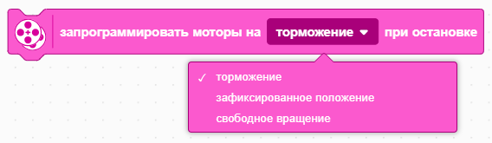



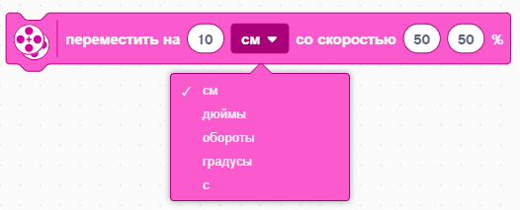
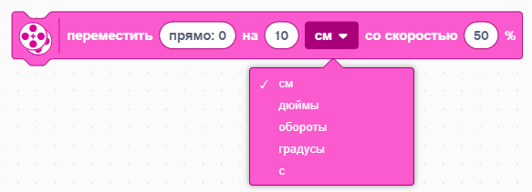

ЕЩЕ БЛОКИ ДВИЖЕНИЯ
primelessons.org
Вы должны будете добавить эти блоки, используя Расширения.
Движение на определенное время с определенной скоростью: Движение на указанное количество сантиметров, дюймов, секунд, градусов или оборотов с заданной скоростью для каждого мотора.
Начать движение с определённой скоростью: Запускает бессрочное движение со скоростью, установленной для каждого мотора.
Движение на определенное время с определённой скоростью с рулевым управлением: Движение на указанное количество сантиметров, дюймов, секунд, градусов или оборотов с определенной скоростью для каждого мотора с рулевым управлением влево (-100), вправо (100) или прямо (0).
Начать движение с рулевым управлением с определенной скоростью: Движение с заданной скоростью для каждого мотора с рулевым управлением влево (-100), вправо (100) или прямо (0).
Начать движение с определённой мощностью: Запускает бессрочное движение с мощностью, установленной для каждого мотора.
Начать движение с рулевым управлением с определенной мощностью: Движение с заданной мощностью для каждого мотора с рулевым управлением влево (-100), вправо (100) или прямо (0).
Торможение моторов для остановки: Определяет метод остановки мотора. Торможение (мощность мотора используется для торможения). Зафиксированное положение (используется мощность для торможения и фиксации мотора). Свободное вращение (для остановки прекращается подача мощности).
Движение было прервано? Возвращает значение «истина», если движение было прервано или произошла пробуксовка.

Slide 6
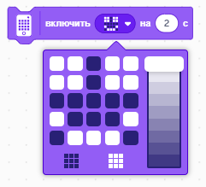
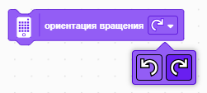
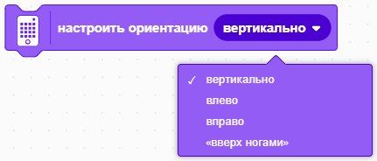
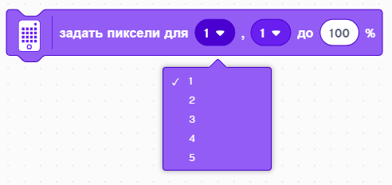
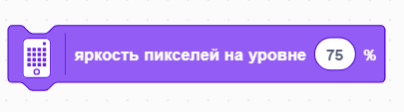
СВЕТОВЫЕ БЛОКИ
primelessons.org
Включить световую матрицу 5х5 на заданное время (в секундах): Позволяет создать шаблон и включить его на световой матрице 5х5 на определенное время. Яркость пикселей регулируется с помощью ползунка.
Установить яркость пикселей: Устанавливает яркость световой матрицы 5х5 для следующего за ним блока. По умолчанию 100%.
Задать пиксель: Позволяет задать яркость отдельных пикселей на световой матрице 5х5.
Настройка ориентации (вертикальная): Настраивает ориентацию контента, отображаемого на световой матрице 5х5. Ориентация может быть вертикальной, «вверх ногами», влево или вправо. По умолчанию вертикальная.
Ориентация вращения (по часовой стрелке): Вращает контент, отображаемый на световой матрице 5х5 по часовой стрелке или против часовой стрелке.

Slide 7
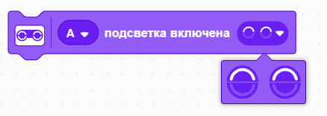
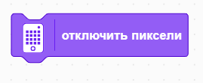
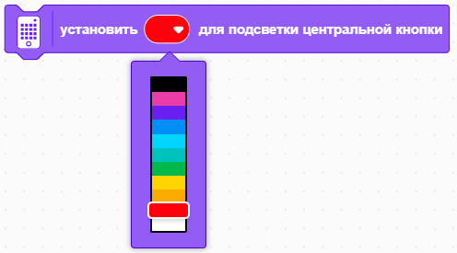
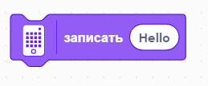

СВЕТОВЫЕ БЛОКИ
primelessons.org
Настроить подсветку центральной кнопки: Позволяет задать цвет центральной кнопки.
Подсветка датчика расстояния: Включает и отключает подсветку датчика расстояния.
Записать на матрице 5х5: Отображает текстовую строку на световой матрице 5х5 по одной букве за раз.
Отключить пиксели: Отключает все световые элементы на световой матрице 5х5.
Включить световую матрицу 5х5: Позволяет создать шаблон и включить его на световой матрице 5х5. Шаблон будет подсвечиваться до тех пор, пока вы не назначите световой матрице другое действие или пока программа не будет остановлена.

Slide 8
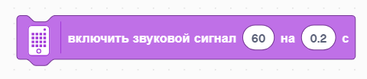
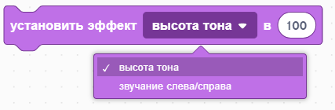

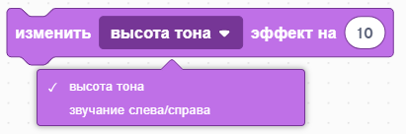
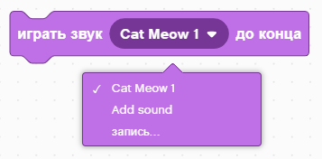
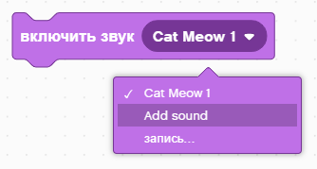

БЛОКИ ЗВУКОВ
primelessons.org
Большинство звуков (кроме звуковых сигналов) воспроизводятся на вашем устройстве, а не на Хабе.
Воспроизводить звук до завершения: Воспроизводит определенный звук на устройстве, при этом выполнение подпрограммы приостанавливается до завершения воспроизведения звука. Для того чтобы добавить звуки в проект, нажмите на кнопку «Добавить звук».
Воспроизводить звуковой сигнал в течение определенного времени (в секундах): Воспроизводит звуковой сигнал в течение указанного количества секунд.
Включить звук: Воспроизводит определенный звук на устройстве и одновременно выполняет следующий блок текущей подпрограммы. Для того чтобы добавить звуки в проект, нажмите на кнопку «Добавить звук».
Включить звуковой сигнал: Воспроизводит звуковой сигнал, до тех пор, пока какой-либо элемент программы его не остановит.
Остановить воспроизведении всех звуков: Останавливает воспроизведение всех текущих звуков.
Изменить звуковой эффект: Позволяет изменить высоту тона или звучание звукового эффекта. Эффект панорамирования: какой динамик звучит. Левый динамик (-100), нормально (0) и правый динамик (100).
Установить звуковой эффект: Позволяет установить высоту тона или звучание звукового эффекта.

Slide 9




БЛОКИ ЗВУКОВ
primelessons.org
Убрать звуковые эффекты: Убирает все звуковые эффекты.
Изменить громкость: Изменяет громкость воспроизведения в данный момент звука на определённое значение от текущей громкости воспроизведения. По умолчанию громкость 100%.
Задать громкость: Задает громкость звука. По умолчанию громкость 100%.
Громкость: Показывает текущую громкость звука.

Slide 10
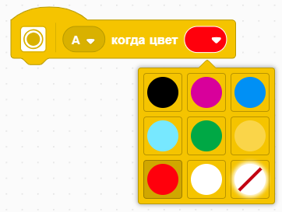
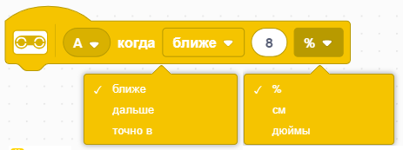

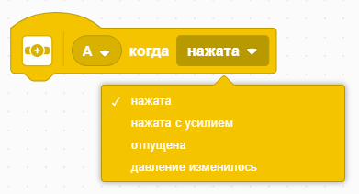
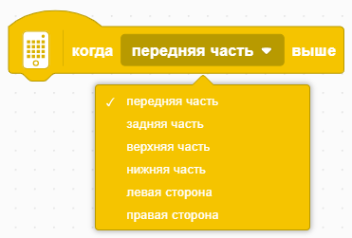
БЛОКИ СОБЫТИЙ
primelessons.org
Выполнение по запуску: Последовательно сверху вниз воспроизводит все присоединенные к нему блоки при запуске программы.
Когда обнаружен цвет: Воспроизводит все присоединенные к нему блоки, когда датчик цвета обнаруживает определённый цвет.
Когда давление имеет значение: Воспроизводит все присоединенные к нему блоки при нажатии, сильном нажатии, отпускании датчика силы или когда он обнаруживает любое изменение в характере воздействия.
Ближе: Воспроизводит все присоединенные к нему блоки, когда датчик расстояния обнаруживает, что расстояние до объекта меньше или больше указанного значения.
Когда Хаб направлен вверх: Воспроизводит все присоединенные к нему блоки, когда Хаб помещается в определённое положение (вперед, назад, вверх, вниз, влево или вправо).

Slide 11
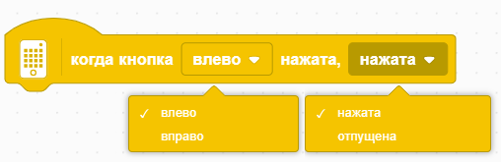
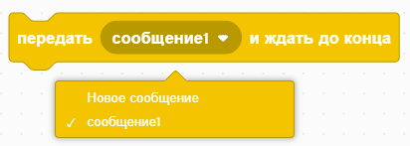

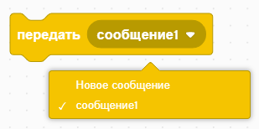
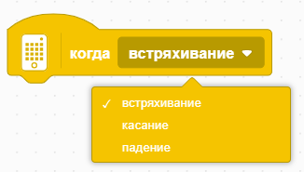

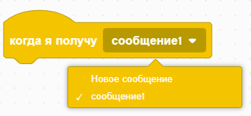
БЛОКИ СОБЫТИЙ
primelessons.org
Когда Хаб встряхивают: Воспроизводит все присоединенные к нему блоки, если Хаб трясется
прикасается к другим предметам или падает.
Запуск при нажатии кнопки Хаба: Воспроизводит все присоединенные к нему блоки при нажатии или отпускании Левой или Правой кнопки.
Запуск по таймеру: Воспроизводит все присоединенные к нему блоки, когда показания таймера превышают определенное значение.
Когда: Воспроизводит все присоединенные к нему блоки, когда справедливо определенное условие.
Запуск при получении сообщения: Воспроизводит все присоединенные к нему блоки, когда блок передает определенные сообщения: Передать сообщение или Передать сообщение и ждать.
Передать сообщение: Передает определенное сообщение. При этом воспроизводятся все заглавные блоки Запуск при получении сообщения, присвоенные определенному сообщению. После отправки сообщения будет воспроизводиться следующий блок в подпрограмме.
Передать сообщение и ждать: Передает определенное сообщение. При этом воспроизводятся все заглавные блоки Запуск при получении сообщения, присвоенные определенному сообщению. После отправки сообщения блок ждет окончания всех подпрограмм с указанным сообщением, а потом переходит к следующему блоку в стеке.

Slide 12
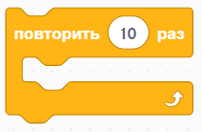

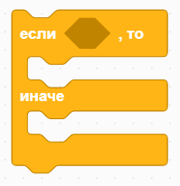
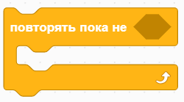


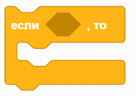

БЛОКИ УПРАВЛЕНИЯ
primelessons.org
Ждать определенное время (в секундах): Останавливает воспроизведение подпрограммы на указанное количество секунд (поддерживает целые и десятичные числа).
Повторять цикл: Все блоки, заключенные в этот блок, циклически воспроизведутся определенное количество раз.
Если…То: Цикл проверяет, истинно ли логическое условие. Если условие истинно, воспроизводятся все заключённые в нем блоки.
Если…то…иначе: Цикл проверяет, истинно ли логическое условие. Если условие истинно, воспроизводятся блоки, заключённые в первом пространстве. Если условие ложно, воспроизводятся блоки внутри второго пространства.
Ждать пока: Останавливает выполнение подпрограммы, пока не будет справедливо логическое условие.
Повторять до цикла: Все блоки, заключенные в этот блок будут циклически воспроизводиться, пока не станет справедливым определённое логическое условие.
Остановить другие подпрограммы: Останавливает все программы, за исключением собственной.
Остановить: Останавливает все текущие подпрограммы или только собственную подпрограмму.

Slide 13

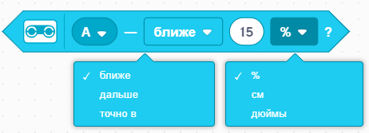

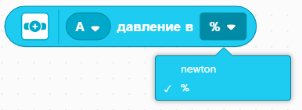
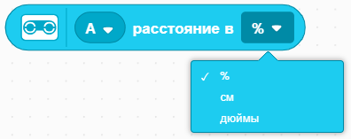
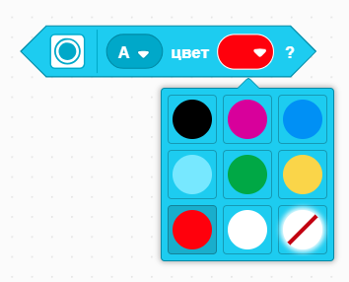
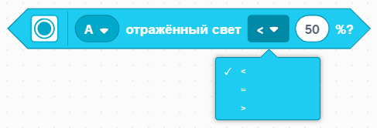
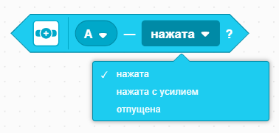
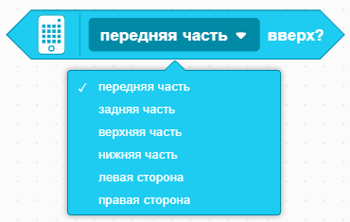
БЛОКИ ДАТЧИКОВ
primelessons.org
Определение цвета: Возвращает значение «истинно», когда датчик цвета обнаруживает определённый цвет.
Цвет: Передает текущее значение цвета.
Определение отраженного света: Возвращает значение «истинно», когда уровень света, отраженного обратно на датчик цвета, превышает определённый процент, равен ему или меньше его.
Отраженный свет: Передает текущее значение света, отраженного обратно на датчик.
Определение нажатия: Возвращает значение «истинно» при каждом нажатии (>0 ньютон), сильном нажатии (<5 ньютон) или отпускании (=0 ньютон) датчика силы.
Давление: Передает текущее давление (в ньютонах или в процентах), воздействующее на датчик силы (2-10 ньютон) или в процентах.
Определение расстояния: Возвращает значение «истинно», когда датчик расстояния обнаруживает что-то дальше (>), ближе (<) или точно (=) на расстоянии (сантиметры, дюймы или проценты).
Расстояние: Передает текущее расстояние измеренное датчиком расстояния (в сантиметрах, дюймах или процентах).
Определение ориентации Хаба: Возвращает значение «истинно», когда Хаб оказывается повернут в определенную сторону (вперед, назад, вверх, вниз, влево или вправо).

Slide 14
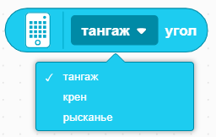
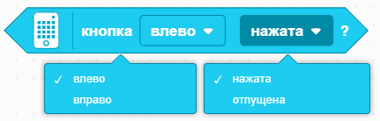

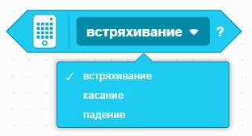


БЛОКИ ДАТЧИКОВ
primelessons.org
Хаб трясется? Возвращает значение «истина», если датчик силы Хаба обнаруживает одно из следующих видов движений (трясется, прикасается к другим предметам или падает).
Угол тангажа, крена, рыскания Хаба: Передает угол тангажа, крена, рыскания Хаба.
Установить угол рыскания Хаба на 0: Позволяет установить угол рыскания Хаба равным 0.
Кнопка Хаба нажата? Возвращает значение «истинно», если нажата левая или правая кнопка.
Таймер: Передает время в секундах с момента запуска программы.
Сбросить таймер: сбрасывает значение таймера.

Slide 15
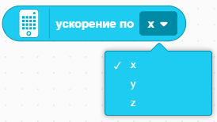





ЕЩЕ БЛОКИ ДАТЧИКОВ
primelessons.org
Вы должны будете добавить эти блоки, используя Расширения.
Необработанный сигнал цвета: Возвращает необработанные показания от датчика цвета, соответствующие красному, зеленому или синему цвету (0-255).
Ускорение Хаба: Возвращает ускорение Хаба на ось X, Y или Z.
Угловая скорость Хаба: Возвращает угловую скорость Хаба, так называемую скорость гироскопа, на ось X, Y или Z.
Ориентация: Передает текущее направление Хаба (вперед, назад, вверх, вниз, влево или вправо).
Действие: Показывает действие выполняемое Хабом в настоящий момент (встряхивание, касание или падение).
Настройка ориентации Датчика Хаба: Настраивает ориентацию 6-осевого гироскопического датчика следующим образом: вперед, назад, вверх, вниз, влево или вправо.

Slide 16














БЛОКИ ОПЕРАТОРОВ
primelessons.org
Выбор произвольного числа: Выбирает произвольное число из определённого диапазона (включая два конечных значения). В качестве минимального и максимального значения вы можете указать целые или десятичные числа.
Плюс / Минус / Умножение / Деление: Сложение, вычитание, умножение или деление двух значений и возврат результатов.
Меньше / Равно / Больше: Возвращает значение «истина», если значение больше, меньше или равно.
И / Или / Не: Объединяет два логических блока с помощью условий «и», «или». «Не» инвертирует значение условия внутри себя.
Между: Проверяет, не находится ли первое их указанных значений между вторым и третьим указанными значениями, включая оба конечных значения.
Модуль: Возвращает остаток, когда первое значение делится на второе. Например, 10 модуль 3 вернет 1.
Округление: Округляет данное значение до ближайшего целого. Он следует стандартным правилам округления.

Slide 17





БЛОКИ ОПЕРАТОРОВ
primelessons.org
Объединить строки: Объединяет два текстовых значения и возвращает результат. Например, объединить «apple» «banana» вернет «applebanana».
Символ строки: Возвращает символ, стоящий в определенном положении данной строки. Например, символ 1 в apple это «a».
Длина строки: Возвращает количество символов, содержащихся в данной строке. Например, вы ввели «apple», блок вернет «5».
Строка содержит: Возвращает значение «истина», если в определенной строке содержится указанный символ.
Математические функции: Выполняет указанную математическую функцию для данного числа и выдает результат.

